Slide 1


Java
第17节 并发编程及多线程
医学信息工程 叶寒锋
E-mail:zjyesir@yeah.net

Slide 2

这节课讲啥？
并发编程的硬件基础
并发编程的软件基础
Java API
Thread类
Runnable接口
线程安全
锁
synchronized
这节课讲啥？

Slide 3
想想生活中
有边吃饭，变看视频，边聊qq的习惯？
做编程题目时，一边在网络上搜，一边敲(拷)入(贝)代码的经历？
如果把你自己当做计算机，那么此时此刻的你也在多任务运行中，细小观察，生活中会有很多这样的例子。

Slide 4



并发编程和多线程的价值
为啥计算机要有并发编程 ，多线程这种同时或者看似“同时”的设计呢？
也就是说，你为啥要边吃饭，边看视频，还不放弃聊qq呢？
因为你想在单位时间里多做一些事，多体验一些东西
充分地利用计算机硬件，减少资源闲置，让软件能跑的更快更流畅。

Slide 5
硬件基础
并发编程 是软件领域的概念，在讲软件之前，我们继续先从硬件讲起。

Slide 6
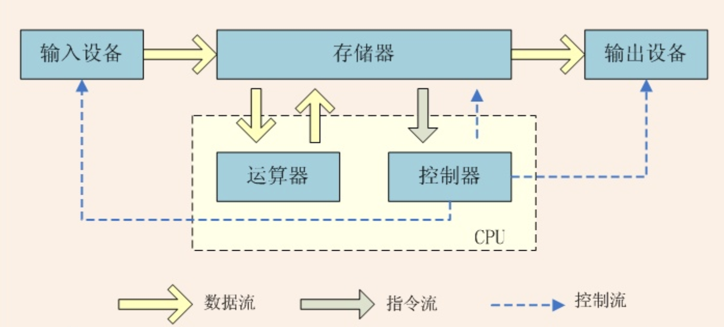
冯诺依曼计算机体系

Slide 7
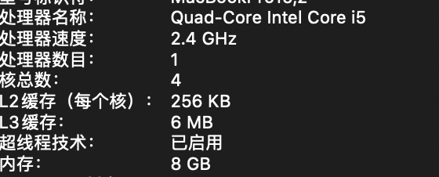
CPU
Cpu可以看成一个高速路
2.4.GHZ是单位时间信息处理速度，也就是可以通过多少车辆
可以同时处理几个线程，也就是有几车道，车道越多，车辆通过数量就越多
缓存：频繁地从磁盘或者内存读数据是需要时间消耗的，cpu里面会存储常用少量数据

Slide 8
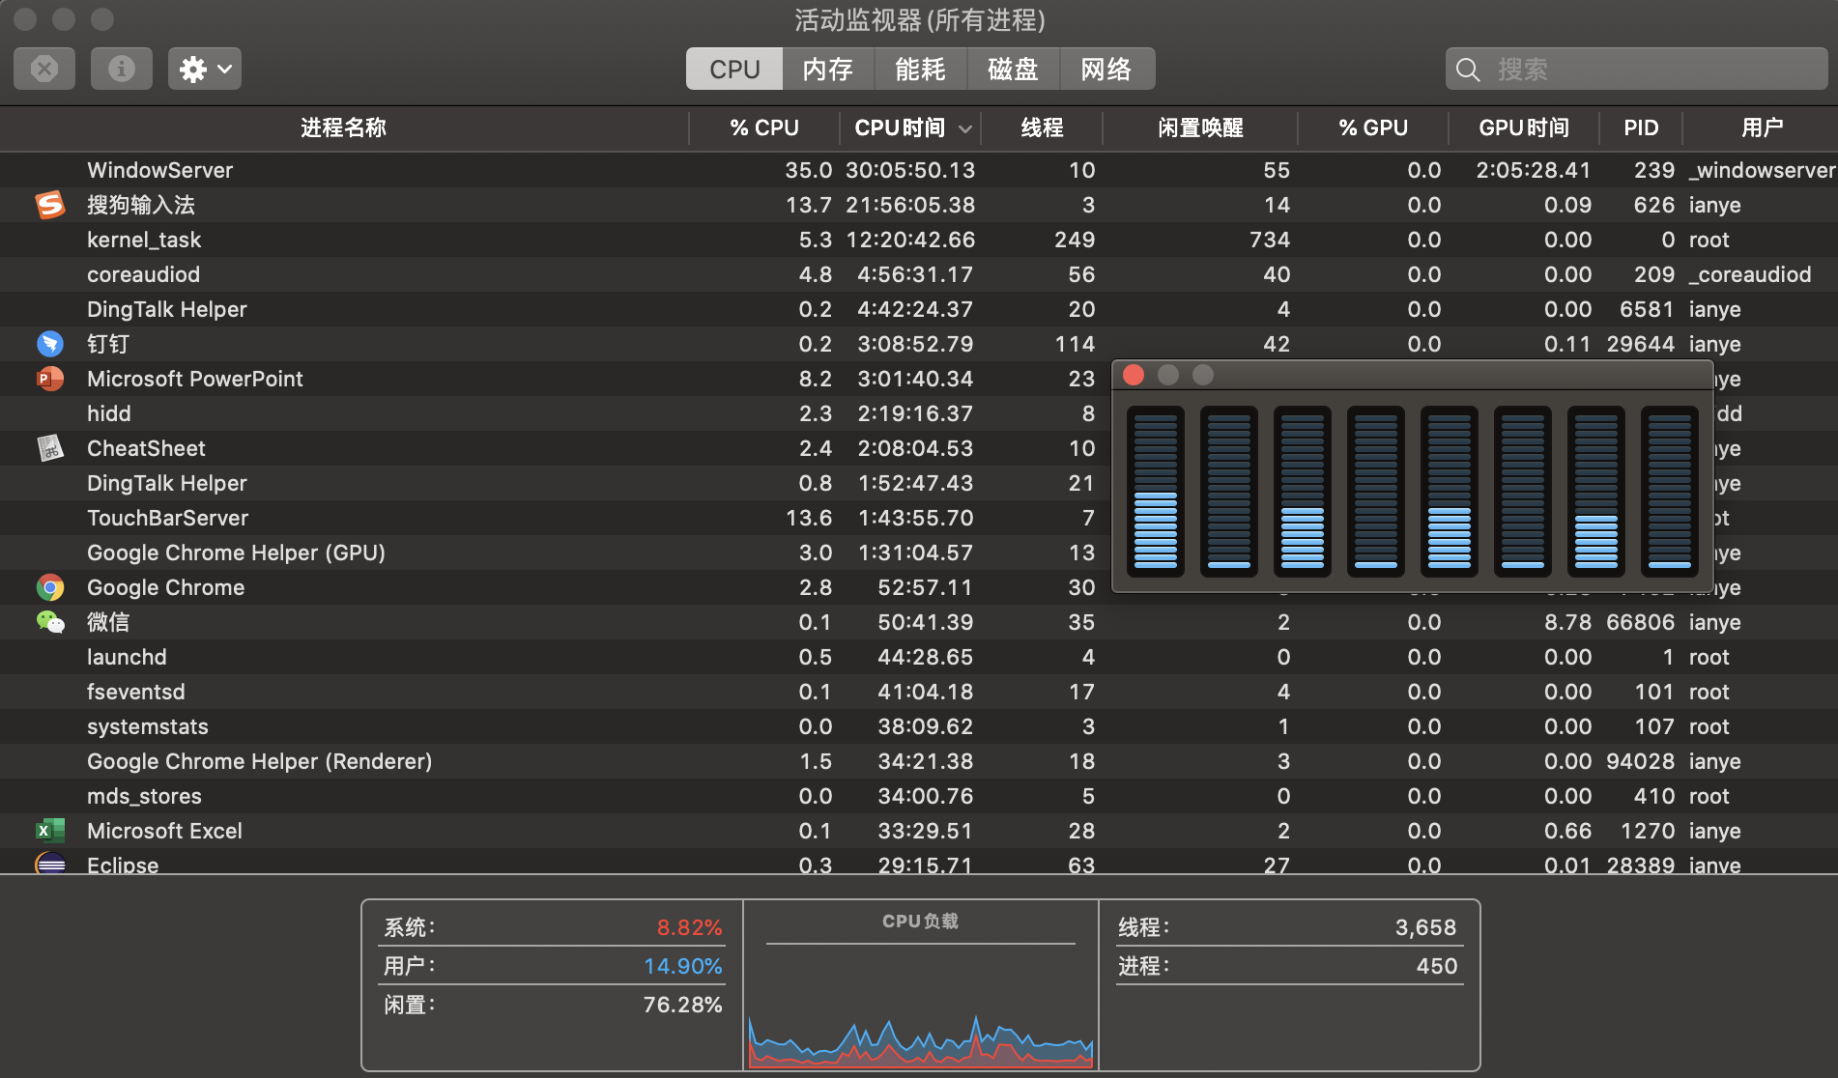
电脑虽然是4核，但因为启动了超线程，一个核由原本的一车道改为了2车道，因此这里有8个线程。
Notes:
对于java中的.class文件，要是用一般的文本工具打开.class文件的话确实会是一堆乱码，而用开发工具打开.class的话，开发工具会给你反编译一遍，所以看起来就是正常代码了

Slide 9
软件基础
有了硬件基础，我们讲并发编程，多线程的软件概念

Slide 10
基础术语介绍
任务 及计算密集型 vs. IO密集型
串行（同步）
并行 (异步)
并发
进程
线程
线程切换的代价

Slide 11
1. 任务(task)
在多道程序或多进程环境中，要由计算机来完成的基本工作元，它是由控制程序处理的一 个或多个指令序列。简单说，完成任务是计算机的本职工作。
拓展： 在移动开发中，比如Android app开发，也有任务的概念，他们是类似的，因为手机可以看成一台小电脑，所以下面讲的所有概念都可以迁移理解到其他硬件平台

Slide 12
任务分类：计算密集型 vs. IO密集型
计算密集型任务的特点是要进行大量的计算，消耗CPU资源，比如计算圆周率、对视频进行高清解码等等，全靠CPU的运算能力。
IO密集型任务，涉及到网络、磁盘IO的任务都是IO密集型任务，这类任务的特点是CPU消耗很少，任务的大部分时间都在等待IO操作完成（因为IO的速度远远低于CPU和内存的速度）。

Slide 13
2. 串行(同步)
回想一下高中物理中的 串行电路。串行就是 逐个顺序经过(完成)，不能同时做2件事情
在计算机中，串行有同样的意思，假设cpu是串行的，那么你在听歌的时候，是没法写word或者玩游戏了。
优点：简单，易控制
缺点：因为简单而付出效率低下的代价

Slide 14
3. 并行（异步）
相对串行，同个时间可以处理多个事情，刚开头的，你边看视频，边吃饭可以认为是并行
也就是说多个事件没有前后依赖性。

Slide 15
4. 并发(concurrency)
在操作系统中，是指一个时间段中有几个程序都处于已启动运行到运行完毕之间，且这几个程序都是在同一个处理机上运行，但任一个时刻点上只有一个程序在处理机上运行。
并发是假并行，但效果上看起来是并行，因为几个程序按照时间片运行，

Slide 16
并发 vs. 并行 简易理解版
串行：你吃饭吃到一半，电话来了，你一直到吃完了以后才去接
并行：你吃饭吃到一半，电话来了，你一边打电话一边吃饭 并发：你吃饭吃到一半，电话来了，你停了下来接了电话，接完后继续吃饭

Slide 17
并发 vs. 并行 定义版
并发当有多个线程在操作时,如果系统只有一个CPU,则它根本不可能真正同时进行一个以上的线程，它只能把CPU运行时间划分成若干个时间段,再将时间 段分配给各个线程执行，在一个时间段的线程代码运行时，其它线程处于挂起状。这种方式我们称之为并发(Concurrent)。
并行：当系统有一个以上CPU时,则线程的操作有可能非并发。当一个CPU执行一个线程时，另一个CPU可以执行另一个线程，两个线程互不抢占CPU资源，可以同时进行，这种方式我们称之为并行(Parallel)。

Slide 18
5. 进程（process）
是一个在内存中运行的应用程序。
每个进程都有自己独立的一块内存空间，一个进程可以有多个线程，比如在Windows系统中，一个运行的x.exe就是一个进程。
Notes:
对于java中的.class文件，要是用一般的文本工具打开.class文件的话确实会是一堆乱码，而用开发工具打开.class的话，开发工具会给你反编译一遍，所以看起来就是正常代码了

Slide 19
进程(process)
当你边听歌，边在Eclipse 中敲代码的时候，电脑上是由2个进程在运行的
Notes:
对于java中的.class文件，要是用一般的文本工具打开.class文件的话确实会是一堆乱码，而用开发工具打开.class的话，开发工具会给你反编译一遍，所以看起来就是正常代码了

Slide 20
进程的小缺点
面对一个多任务的应用程序，创建多个进程是不太实际的，因为进程具有下面的缺点：
创建/删除不够快：因为要分配/回收各种资源
切换不够快：操作系统切换进程在速度上不快(相对后面的线程)。
数据被隔离：进程间是互相隔离的，内存无法共享，通讯也比较麻烦。
Notes:
对于java中的.class文件，要是用一般的文本工具打开.class文件的话确实会是一堆乱码，而用开发工具打开.class的话，开发工具会给你反编译一遍，所以看起来就是正常代码了

Slide 21
6. Mini版进程---线程
为了改进进程的缺点，计算机科学家设计了缩小版的进程----线程，线程成为CPU调度的最小单位。
一个进程包含多个线程
线程之间共享大部分数据
线程启动/切换/销毁快（小船好调头的道理，大船(进程)尾大不掉）
Notes:
对于java中的.class文件，要是用一般的文本工具打开.class文件的话确实会是一堆乱码，而用开发工具打开.class的话，开发工具会给你反编译一遍，所以看起来就是正常代码了

Slide 22
线程的例子
大致的例子，具体软件的设计细节可能不一样，但宗旨不变：一个进程会把照子功能划分给线程去负责。
桌面端Word文档：你在打字的时候， 记录你打字并显示在屏幕上的有一个线程, 统计打字的的有一个线程，自动调整格式的有有一个线程。。。
桌面端游戏： 复杂的游戏那就更是多线程了，刷新页面的，统计数据的，网络通信的，各个功能模块都可能是线程
手机端Android:微信：你聊天的时候你聊天打字有一个线程，监听其他消息的有一个线程，发送消息有一个线程...
Notes:
对于java中的.class文件，要是用一般的文本工具打开.class文件的话确实会是一堆乱码，而用开发工具打开.class的话，开发工具会给你反编译一遍，所以看起来就是正常代码了

Slide 23
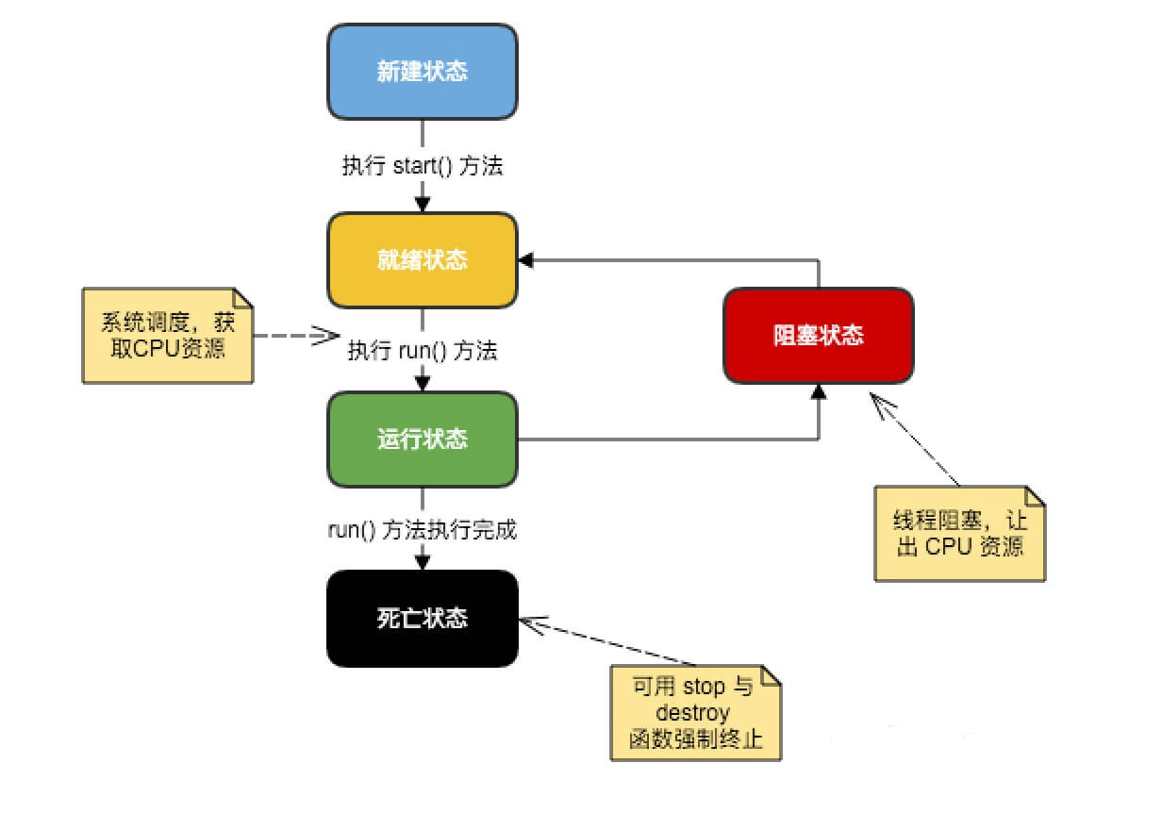
线程的“一生”
线程的状态
新建：新创建了一个线程对象，但还没有调用start()方法。
就绪：线程已经准备好，随时等待被调用此时调用了start方法，
运行：cpu开始执行线程，调用了 run()方法
阻塞：表示当前线程把资源让出来给其他线程，
(被)终止：表示该线程已经执行完毕或者直接被终止。
Notes:
对于java中的.class文件，要是用一般的文本工具打开.class文件的话确实会是一堆乱码，而用开发工具打开.class的话，开发工具会给你反编译一遍，所以看起来就是正常代码了

Slide 24
7. 进程/线程切换的代价
无论是多进程还是多线程，只要数量一多，效率肯定上不去，为什么呢？
假设期末了大家要复习备考5门课，每天晚上需要开心地做 数学、英语、物理、化学这5科的作业，每项作业耗时1小时。
假设你打算切换到并发，可以先做1分钟语文，再切换到数学作业，做1分钟，再切换到英语，以此类推，只要切换速度足够快，这种方式就是并发，以幼儿园小朋友的眼光来看，你就正在同时写5科作业。

Slide 25
进程/线程切换 的代价
切换作业是有代价的，比如从语文切到数学，要先收拾桌子上的语文书本、钢笔（这叫保存现场），然后，打开数学课本、找出圆规直尺（这叫准备新环境），才能开始做数学作业。
操作系统在切换进程或者线程时也是一样的，它需要先保存当前执行的现场环境（CPU寄存器状态、内存页等），然后，把新任务的执行环境准备好（恢复上次的寄存器状态，切换内存页等），才能开始执行。这个切换过程虽然很快，但是也需要耗费时间。如果有几千个任务同时进行，操作系统可能就主要忙着切换任务，根本没有多少时间去执行任务了，这种情况最常见的就是硬盘狂响，点窗口无反应，系统处于假死状态。

Slide 26
进程/线程切换 的代价
在现实项目中，不是线程越多越好，因为线程之间切换的代价也很大，反而影响了效率
Notes:
一个实验室，先做的是生物实验， 然后再做化学实验，再做物理实验，后面再做生物实验，这样每次的课程切换都需要实验员对整个实验室进行重新布置，这就是代价，如果一个教室只上一门课，就不存在切换的代价了

Slide 27
稍微喘口气，回顾一下概念
任务 及计算密集型 vs. IO密集型
串行
并行
并发
进程
线程
线程切换的代价

Slide 28
回顾
你在看书复习，那就开一个学习的线程
同时，你还用洗衣机在洗衣服，那么开一个 洗衣服的线程，让它在后台运行即可，只要最后洗完后通知你再处理即可
可能，你时不时还要玩手机，那么你也开一个 玩手机的线程,只不过这个线程会走走停停。
学习
玩手机
学习
玩手机
学习
晒衣服
洗衣机洗衣服
时间

Slide 29

并发编程和多线程
并发：处理 一心(芯)多用
如何实现：多线程

Slide 30
再聊聊 并发编程
我们主要关注 并发编程，而不是并行，因为并发是我们可以控制的，可以创建多个线程，cpu会帮我们去切换运行。实际的cpu能承受的最大线程数是无法满足所有软件需要的线程的，所以并发更加有实际意义。
至于并行，cpu若发现两个线程不互相冲突，比如一个是计算型的，一个是IO型的，那么cpu会自动决定去并行，我们软件工程师并不需要做太多的事情。

Slide 31
概念讲了这么多，下面介绍代码
Notes:
对于java中的.class文件，要是用一般的文本工具打开.class文件的话确实会是一堆乱码，而用开发工具打开.class的话，开发工具会给你反编译一遍，所以看起来就是正常代码了

Slide 32
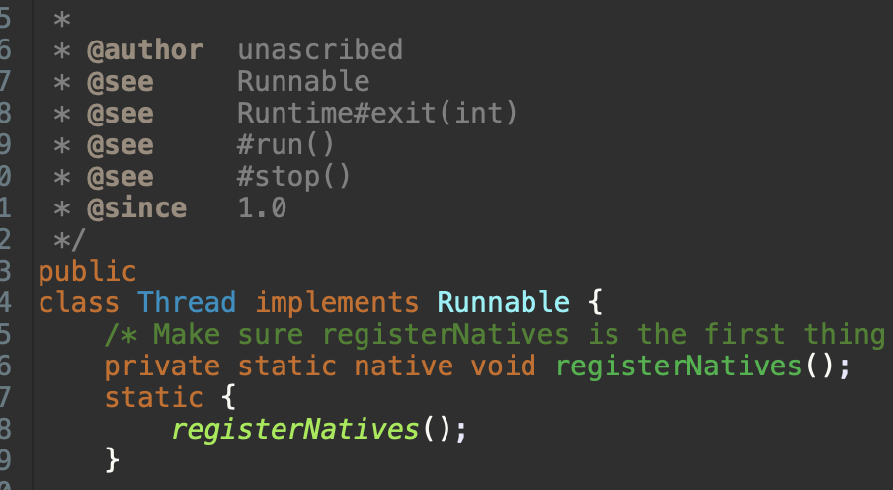
线程最基本的类---thread
Thread 是线程的意思，是多线程最常用类, 你可以继承Thread，去定义你自己的thread, 比如，你可以定义 ReadingThread 来做你看书的事情
ListeningMusicThread 来做你听音乐的事情
...
看示例代码
Notes:
Thread.sleep()方法调用目的是不让当前线程独自霸占该进程所获取的CPU资源，以留出一定时间给其他线程执行的机会。
实际上所有的多线程代码执行顺序都是不确定的，每次执行的结果都是随机的。（要看效果要去除sleep方法，然后加大打印次数）

Slide 33
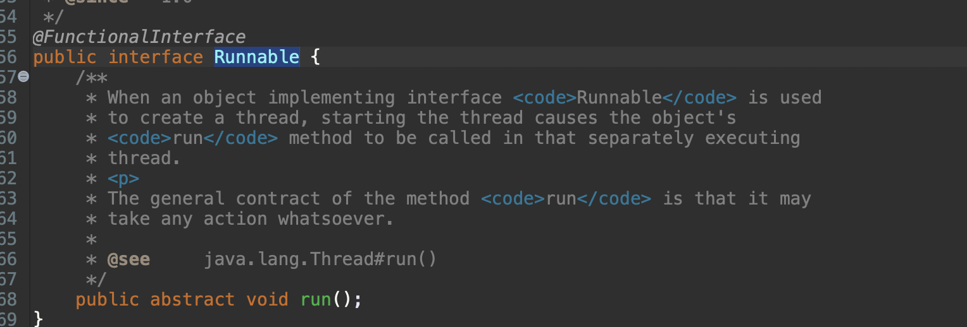
线程最基本的接口---runnable
Runnable接口，作为线程thread的参数传入，不能单独使用
看示例代码

Slide 34
Thread vs runnable
实现Runnable接口比继承Thread类所具有的优势：
1）适合多个相同的程序代码的线程去处理同一个资源
2）可以避免java中的单继承的限制
3）增加复用性，代码可以被多个线程共享
Notes:
https://www.cnblogs.com/yangdy/p/5274455.html

Slide 35
线程安全
虽然我们可以用多个线程来做事情，但是，如果多个线程访问到的是同一个资源变量，那他们的共同访问就存在很大的隐患。
Notes:
https://www.cnblogs.com/yangdy/p/5274455.html

Slide 36
线程安全例子---选课系统
选课系统，如果一门选修课特别热门，但对全校只提供了50个名额, 选课系统从0 开始计数，如果达到50就不允许继续选了。
因为2位同学同时访问，导致更新数据都是1，也就导致了后续计算出现了问题
0+1 = 1
0+1 = 1
1+1 =2
0+1 =1
2+1 =3
1+1 =2
Notes:
https://www.cnblogs.com/yangdy/p/5274455.html

Slide 37
线程安全例子
线程安全的概念在数据库，操作系统 这些课都会讲到，都是同个道理，一旦一个数据是多方访问(读/写)，就需要制定一些规则，不然数据就出错了。
大家结合生活经验想想如何做：
Notes:
举一个粗俗的例子，一个厕所，有3个坑位，一个人一个坑位....

Slide 38
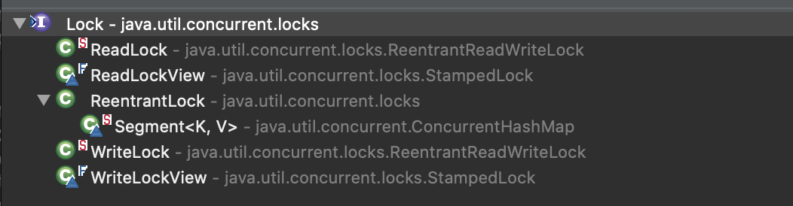
线程安全---🔐
一般我们采用“锁”去保证一个时间段只有一方在访问，尤其是写操作
Notes:
举一个粗俗的例子，一个厕所，有3个坑位，一个人一个坑位....

Slide 39
Java的锁思想
即使不显式地用锁，也提供了包装锁后的工具，比如Synchronized关键字, 在这个代码块里面，就对共享资源进行锁定，然后读/写完后，释放锁，让其他的线程继续访问
Synchronized(锁/或者对象){
}
Synchronized例子：卖门票
Notes:
举一个粗俗的例子，一个厕所，有3个坑位，一个人一个坑位....

Slide 41
Java并发编程，多线程知识很繁杂，很多，掌握与否是区别初级工程师和高级工程师的一个标准。但这些知识往往在你们真正参加项目的时候才会有更深的体会，这件课讲的这些概念和使用思路，在我们日常生活中其实都有所体现，请大家结合理解。

Slide 42
这堂课我们学了什么？

Slide 43
